Slide 1
ОБЕСПЕЧЕНИЕ СТАБИЛЬНОСТИ КОМПАНИИ В НОВЫХ УСЛОВИЯХ
Коваленко Ольга Викторовна
Менеджер, Группа переработки Литье и Формование, ООО «Сибур ПолиЛаб»
Хапренко Владимир Викторович
Эксперт, Технический сервис нефтехимического бизнеса, ООО «Сибур»
Вебинар
12 апреля, 11:00

Slide 2
Ключевые приоритеты
Стабильное производство
Сохранение марочного ассортимента
Достаточные объёмы производства
Поддержка партнеров
Альтернативные добавки и мастербатчи
Рекомендации по ведению переработки
Качество
Сохранение качества базовых марок
Стабильное качество специальных марок
Импортозамещение
Рекомендации по альтернативному сырью СИБУР
Подбор и разработка необходимых рецептур для клиента

Slide 3
Большой объём омологаций в ближайшие полгода приведёт к изменениям подхода к тестированию продуктов
Обычный цикл омологации
Омологация продукта
Цикл омологации в новой реальности
6….8 мес.
Лабораторное тестирование нового катализатора
Полное тестирование и аттестация используемых добавок
Исследование и подбор лучших рецептур
ОПВ на новом катализаторе и рецептуре добавок
Омологация в Полилаб
Детальный подбор рекомендаций по переработке
Определение всех характеристик на готовых изделиях
Тест продукта у клиента
Успешное внедрение и серийная поставка материала
Ускоренное тестирование катализаторов и добавок
ОПВ на новом катализаторе и альтернативных добавках
Омологация в Полилаб
Формирование рекомендаций по изменениям переработки и характеристикам готовых изделий
Внедрение у клиента
Ключевой этап
Получение ОС от клиента, корректировка характеристик продукта
2 … 4 недели
Ключевые изменения
Нет возможности корректировки продукта по итогам обратной связи от клиентов
Существенное сокращение времени омологации с нескольких месяцев до 2-4 недель
Изменение характеристик вследствие изменения полимера и применения альтернативных добавок
Необходима готовность со стороны потребителей к открытому диалогу и изменению параметров переработки и характеристик готовых изделий

Slide 4
ТЕКУЩИЕ РИСКИ ДЛЯ СЕГМЕНТА ЛИТЬЕ ПОД ДАВЛЕНИЕМ (ГОМОПОЛИМЕР ПРОПИЛЕНА)
Марка PP | ПТР, г/10 мин | Применение | Ожидания | Возможные риски
PP H030 GP | 3 | Марки общего назначения | Сохранение свойств марки в рамках ТУ. Соответствие условиям безопасности в рамках ТР ТС 005/2011 | Риски минимальные
PP H120 GP | 12
PP H250 GP | 25
PP H350 GP | 35
PP H450 GP | 45
Sibex PP H451 IM | 45 | Продукт с высокой текучестью расплава и хорошей перерабатываемостью. Повышенная прозрачность. |  | Возможно снижение прозрачности и прочностных характеристик, незначительное увеличение индекса желтизны по сравнению с марками, выпускаемыми в 2021 году.
Sibex PP H452 IM | 45 | Продукт с высокой текучестью расплава и хорошей перерабатываемостью. Высокая жесткость.
Sibex PP H552 IM | 55 | Продукт с высокой текучестью расплава и хорошей перерабатываемостью. Высокая жесткость.

Slide 5
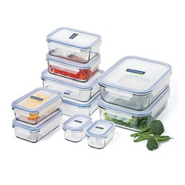
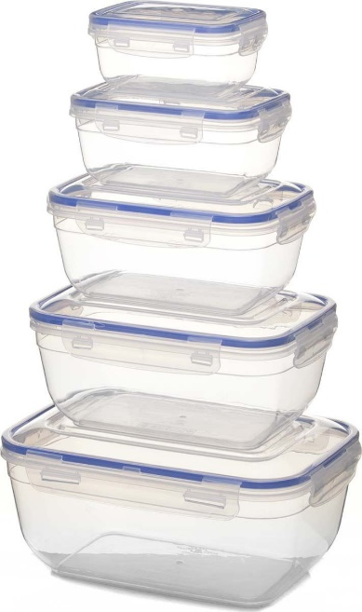
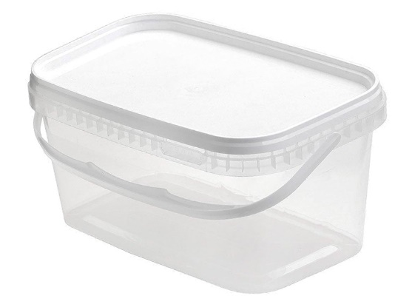
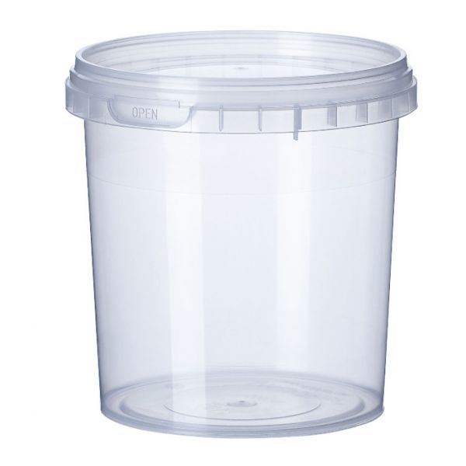
ТЕКУЩИЕ РИСКИ ДЛЯ СЕГМЕНТА ЛИТЬЕ ПОД ДАВЛЕНИЕМ (СТАТСОПОЛИМЕР ПРОПИЛЕНА И ЭТИЛЕНА)
Марка PP | ПТР, г/10 мин | Применение | Ожидания | Возможные риски
PP R481 IM | 48 | Статистические сополимеры пропилена с этиленом. Продукты характеризуются высокой текучестью, специальным составом рецептуры стабилизации, обеспечивающим улучшенные оптические свойства и сбалансированное сочетание жесткости и ударной вязкости. | Сохранение свойств марки в рамках ТУ. Соответствие условиям безопасности в рамках ТР ТС 005/2011 | Незначительное снижение прозрачности и прочностных характеристик, возможно изменение органолептических характеристик, уход от голубого оттенка в натуральный.
PP4445S | 35-45
PP4445T | 45-70
PP4445U | 70-90
PP4545S | 35-45
Малотоннажные марки

Slide 6
ТЕКУЩИЕ РИСКИ ДЛЯ СЕГМЕНТА ЛИТЬЕ ПОД ДАВЛЕНИЕМ (БЛОКСОПОЛИМЕР ПРОПИЛЕНА И ЭТИЛЕНА)
Марка PP | ПТР, г/10 мин | Применение | Ожидания | Возможные риски
PP7445LM | 5-7 | Структура сополимера обеспечивает улучшенный баланс физико-механических свойств. Продукт характеризуется выгодным сочетанием хорошей жесткости и ударной вязкости. | Сохранение свойств марки в рамках ТУ. Соответствие условиям безопасности в рамках ТР ТС 005/2011 | Небольшое снижение физико-механических характеристик, незначительное увеличение усадки
PP8332M | 6-10
PP8300N | 10-15
PP8400N | 10-15
PP I122 IM | 12
PP8348P | 15-25
PP8440R | 25-35
PP I452 IM | 45
PP8348SM | 35-50
РР7540U | 70-90
PP8440T | 50-70
PP9240K | 3-5 | Продукты с высокой ударной прочностью. Структура сополимера обеспечивает улучшенный баланс физико-механических свойств.
PP9240M | 7-10
PP9240N | 10-15
PP9240P | 13-16
PP9240PM | 18-22
Малотоннажные марки

Slide 7
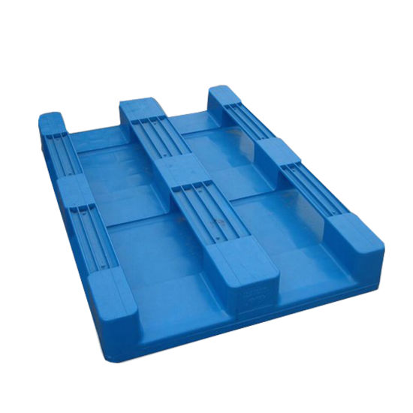
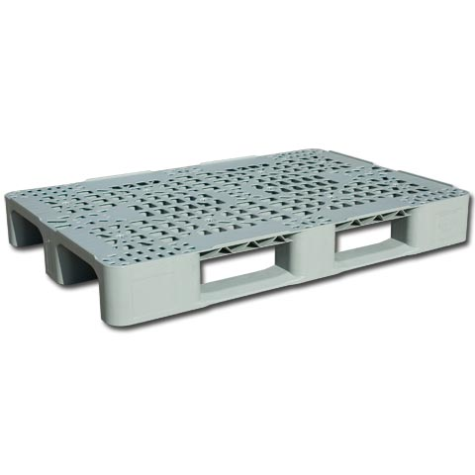
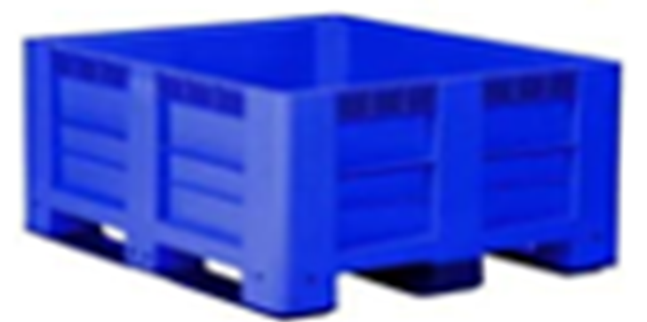
ТЕКУЩИЕ РИСКИ ДЛЯ СЕГМЕНТА ЛИТЬЕ ПОД ДАВЛЕНИЕМ (ПОЛИЭТИЛЕН)
Марка PE | Плотность | ПТР, г/10 мин | Применение | Ожидания | Возможные риски
HD85612 IM | 0,961 | 7,5 | Полиэтилен высокой плотности для изготовления изделий широкого спектра применения с разрешением на контакт с пищевой продукцией | Сохранение свойств марки в рамках ТУ. Соответствие условиям безопасности в рамках ТР ТС 005/2011 | Возможно небольшое увеличение индекса желтизны, небольшое снижение физико-механических характеристик, небольшое снижение показателей ESCR, стойкости к УФ для марок с УФ стабилизаторами
HD85610 IM | 0,961 | 7,5
HD40552 IM | 0,953 | 4
ПЭ2НТ22-12 | 0,958-0,965 | 6-9
ПЭ2НТ22-12UV1 | 0,958-0,965 | 6-9
ПЭ2НТ25-18 | 0,958-0,965 | 9-17

Slide 8
ТЕКУЩИЕ РИСКИ ДЛЯ СЕГМЕНТА ЭКСТРУЗИОННО-ВЫДУВНОГО ФОРМОВАНИЯ
Марка ПЭ | Плотность | ПТР, г/10 мин | Применение | Ожидания | Возможные риски
HD03580 SB | 0,958 | 0,3 (2,16) | Марки полиэтилена высокой плотности для изготовления изделий различного объема и применения. | Сохранение свойств марки в рамках ТУ. Соответствие условиям безопасности в рамках ТР ТС 005/2011 | Возможное увеличение индекса желтизны, незначительное снижение физико-механических характеристик, небольшое снижение показателей ESCR
HD10530 LB | 0,953 | 10 (21,6)
273-83 | 0,950-0,955 | 0,40-0,65 (5)
ПЭ2НТ74-15 | 0,946-0,953 | 1,5-2,0 (5)
ПЭ2НТ75-15 | 0,946-0,953 | 1,8-2,6 (5)
ПЭ2НТ76-17 | 0,955-0,961 | 2,3-3,3 (5)
LD 03270 BM | 0,927 | 0,3 (2,16) | Специальная марка ПЭНП, предназначена для производства флаконов и ампул для инфузионных растворов. Соответствует Европейской Фармакопее.

Slide 9
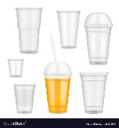
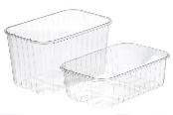
ТЕКУЩИЕ РИСКИ ДЛЯ ПОЛИПРОПИЛЕНА СЕГМЕНТА ТЕРМОФОРМОВАНИЕ
Марка | ПТР, г/10 мин | Применение | Ожидания | Возможные риски
PP H032 TF | 2,5 – 3,5 | Марки для термоформования, обеспечивающие повышенную производительность линий термоформования и улучшенный внешний вид изделий. | Сохранение свойств марки в рамках ТУ. Соответствие условиям безопасности в рамках ТР ТС 005/2011 | Небольшое снижение прозрачности и прочностных характеристик
PP H038 TF | 2,5 – 3,5
PP H039 TF | 2,5 – 3,5
PP4240GM | 1,5 – 2,0 | Статистический сополимер пропилена с этиленом. Продукт характеризуется высокой прозрачностью и высокой эластичностью, рекомендуется использование в смеси с гомополимером пропилена.
PP8300G | 1,5 | Блоксополимер пропилена с этиленом. Продукт характеризуется высокой ударной вязкостью в сочетании с высокой жесткостью, рекомендуется использование в смеси с гомополимером пропилена для придания изделиям стойкости к удару при отрицательных температурах.
PP8400G | 1,5

Slide 10
Перспективные продуктовые решения ПП и ПЭВП
Марка ПЭ | ПТР, г/10 мин | Применение | Ожидания | Возможные риски
HD15550 CC | 1,5 | Бимодальная марка ПЭВП. Обладает высоким показателем ESCR. Предназначена для производства укупорочных средств для газированных напитков. | Сохранение свойств марки в рамках ТУ. Соответствие условиям безопасности в рамках ТР ТС 005/2011 | Несоответствие ожиданиям свойств первого выпуска
HD60482 LB | 6 | Полиэтилен высокой плотности для изготовления крупногабаритных изделий и изделий для расфасовки агрессивных компонентов, с высокими показателями стойкости к растрескиванию.
Марка ПП | ПТР, г/10 мин | Применение | Ожидания | Возможные риски
PP R015 TF | 1,5 | Статистический сополимер пропилена с этиленом. Высокожесткая марка для термоформования, пригодна для высокоскоростной переработки без добавления гомополимеров. Высокая прозрачность, повышенная стойкость к удару. | Сохранение свойств марки в рамках ТУ. Соответствие условиям безопасности в рамках ТР ТС 005/2011 | Несоответствие ожиданиям свойств первого выпуска
PP R015 BM | 1,5 | Продуктовое решение для производства выдувных изделий BFS(BLOW–FILL-SEAL) для фармакопеи, характеризуется низкими показателями по миграции.
PP8348U | 80 | Блоксополимер пропилена с высокими показателями по проливаемости, оптимальное соотношение жесткости и стойкости к удару.
РР4445R | 25 | Статистический сополимер пропилена с этиленом. Высокая прозрачность, сбалансированная стойкость к удару.

Slide 11
Ключевые приоритеты
Стабильное производство
Сохранение марочного ассортимента
Достаточные объёмы производства
Поддержка партнеров
Альтернативные добавки и мастербатчи
Рекомендации по ведению переработки
Качество
Сохранение качества базовых марок
Стабильное качество специальных марок
Импортозамещение
Рекомендации по альтернативному сырью СИБУР
Подбор и разработка необходимых рецептур для клиента

Slide 12
Поддержка партнеров: Подход к взаимодействию – от устной рекомендации до комплексной программы
Анализ и категоризация запроса:
замена на доступный аналог
подбор альтернативного решения
разработка нового решения
А
Проведение поисковых работ
А
А
Поддержка согласования изменений свойств продукта
B
Проверка альтернатив и рецептурных решений в ПолиЛаб
B
Необходимая открытость для сложных кейсов
Разработка новой марки
В
Экспертная поддержка
С
С
Анализ ассортимента клиента
D
Выдача технического решения (рекомендаций)
С
Продвижение совместного решения
Запрос от клиента
Планирование и организация работ
Разработка решения
Омологация у клиента
Омологация у конечного потребителя
Успешное внедрение
А
Формирование команды (СИБУР и клиент)
А
Сопровождение и
техническая поддержка
Определение формата взаимодействия (встречи, командировки)
В
Анализ свойств и качества
В
С
Совместное заключение
С
Разработка и утверждение плана работ, определение
зон ответственности

Slide 13
Примеры взаимодействия
Партнер 1
Нехватка полимерной добавки CESA-NOX 4102 (100 кг/месяц)
Решение СИБУР
Аналог №1: AOE-5
www.bestpolybatch.com
Решение СИБУР
Аналог №2: A-Len Tech XP10TY
www.alenmel.ru
Партнер 2
Партнер 3
Партнер 4
Партнер 5
Партнер 6
Нехватка полимера
BorPure MB6561
Нехватка полимера
Lutene H ME2500
Нехватка суперконцентратов различного назначения
Решение СИБУР:
Аналог - HD15550 CC www.sibur.ru
Решение СИБУР:
Контакты поставщиков возможных аналогов 1. Zibo HOLY Masterbatch Co.,Ltd
2. РФ, Гаммапласт
3. Индия, Plastiblends India Limited
4. Международная компания,Astra Polymers
5. РФ, БАРС-2
6. Международная компания, ООО "Глобал Колорс
7. Индия, Rajiv Plastic Industries
7. Индия, High Grade Industries

Slide 14
АЛЬТЕРНАТИВНЫЕ МАРКИ ПОЛИМЕРОВ – РЕКОМЕНДАЦИИ КЛИЕНТОВ
Тип полимера | Марка | Альтернативная марка | Контакты поставщиков
HDPE | HDPE KS 10100 UE | HD40552 IM | https://www.sibur.ru/
 | BL6200 | HD03580 SB | https://www.sibur.ru/
 | J2200 | HD40552 IM Yanshan PE 2200J | https://www.sibur.ru/ http://www.sinopecgroup.com
 | BorPure MB6561 | HD15550 CC | https://www.sibur.ru/
 | Lutene H ME2500 | HD15550 CC | https://www.sibur.ru/
LDPE | Sabic 2201H0 | LD 08220 FE | https://www.sibur.ru/
 | Sabic 2201H1 | LD 08220 + концетрат антиблока и антислипа | https://www.sibur.ru/
 | Purell PE 3220 D | LD 03270 BM | https://www.sibur.ru/
 | CA8200 | Lotrene LA0710 | https://www.repsol.com
LLDPE | Flexirene MS 40 A | 12203-250 | https://www.polymir.by
mLLDPE | Sabic 6118 | LL 09200 FE Sanren N110 | https://www.sibur.ru/ http://www.sinopecgroup.com
PP гомо | Borealis HG385MO | PP H250 GP | https://www.sibur.ru/
PP рандом | Borealis RF365MO | PP4445S | https://www.sibur.ru/
 | Lumicene MR 30MC2 | PP4545S | https://www.sibur.ru/
 | RB307MO | PP4240GM | https://www.sibur.ru/
 | BorPure RG466MO | РР4445S | https://www.sibur.ru/
PP блок | Borealis BD950MO | PP7445LM / PP9240M со слип и антиблоком | https://www.sibur.ru/
 | BC245MO | PP9240K | https://www.sibur.ru/
 | Total РРС 9612 | PP9240P | https://www.sibur.ru/
Эластомер | ELTEX PKS 384 | Sanren F500EP | http://www.sinopecgroup.com

Slide 15
АЛЬТЕРНАТИВНЫЕ МАСТЕРБАТЧИ ФУНКЦИОНАЛЬНЫХ ДОБАВОК
Тип мастербатча | Название мастербатча | Альтернативы | Поставщики | Контакты
Nucleating masterbatch | 4000061-Е Ampacet | Различные варианты | РФ, Гаммапласт Индия, Plastiblends India Limited 3. Astra Polymers 4. РФ, БАРС-2 5. ООО "Глобал Колорс 6. Индия, Rajiv Plastic Industries 7. Индия, High Grade Industries | 1. https://gamma-plast.ru 2. http://www.plastiblends.com 3. https://www.astra-polymers.com 4. https://bars2.com/ 5. https://www.globalcolors.ru/ 6. https://www.rajivplastics.com/ 7. http://highgrade.in/contact-us/
Antioxidant masterbatches | CESA-NOX 4102 | AOE-5 | Shantou best | www.bestpolybatch.com
 |  | FAO10RW PP | Jiangsu Fine Polymer materials | http://www.jlsj.cn/en/contact.asp
 |  | A-Len Tech XP10TY | A-len | https://alenmel.ru
Slip + Antiblock masterbatches | AF5841LL Tosaf | Под заказ | Барс-2 | https://bars2.com/
Slip masterbatches | Бехенамид 20% | Finawax B | 1. Fineorganics 2. Jiangxi Zhilian New Materials Co. | https://www.fineorganics.com https://www.zhilian163.com
Antiblock masterbatches | Polybatch AB-5 | GAMMABLOCK ДАБ 5 | РФ, Гаммапласт | https://gamma-plast.ru
Purging compound | CL9253PE EU (Tosaf) |  | 1) Miracle Masterbatch 2) Okapol | 1. info@miraclemasterbatches.com 2. sales@okapol.ru
 | Супер концентрат CL1524PE
UV filter | PPA0025532 |  | Avient | https://www.avient.com

Slide 16
Опросный лист для поиска альтернативного решения
Вопрос | Комментарий по заполнению
Укажите название Вашей компании | клиент вносит название
Кто Ваш фронт-менеджер (контактное лицо от СИБУРа)? | клиент вносит ФИО
С какого рода проблемами столкнулись? | 3 варианта ответов: - Нет возможности купить - Нет возможности привезти в РФ - Нет возможности подобрать аналог - другое (тип ответа – множественный выбор)
С каким типом сырья у Вас возникли сложности? | Заполняется для каждой проблемной позиции Если возможно, сделать закрепленные варианты ответов 3 варианта ответов: 1. полимер 2. добавки 3. другое
Сообщите производителя и марку сырья, с которым у Вас возникли сложности | клиент вносит информацию
Укажите потребность в сырье, с которым у Вас возникли сложности (в тоннах в месяц) | клиент вносит информацию
Для производства каких изделий Вы используете сырье, с которым возникли сложности? | клиент вносит информацию
Имеются ли у Вас дополнительные комментарии? | клиент вносит комментарий (по желанию)
Информацию по возникшей проблематике можно направить:
в личном кабинете в системе E-commerce
на почту клиентского менеджера отдела продаж
Для этого по каждой позиции необходимо заполнить форму обратной связи
Мы примем информацию в проработку, а наши специалисты при необходимости с вами свяжутся.

Slide 17
Ваши контакты в Сибур
https://vk.com/sibur_polylab
Хапренко
Владимир
Викторович
Эксперт
Технический сервис
+7 985 990 25 79
khaprenkovv@sibur.ru
Безух
Руслан
Михайлович
Эксперт
Технический сервис
+7 963 681 28 28
bezukhrm@sibur.ru
https://t.me/siburpolylab

